Slide 1





Informações e Números do Porto
Porto do Futuro
Anderson Pomini – Presidente da Autoridade Portuária de Santos
Veja – Fórum de Infraestrutura - Agosto/2025

Slide 2
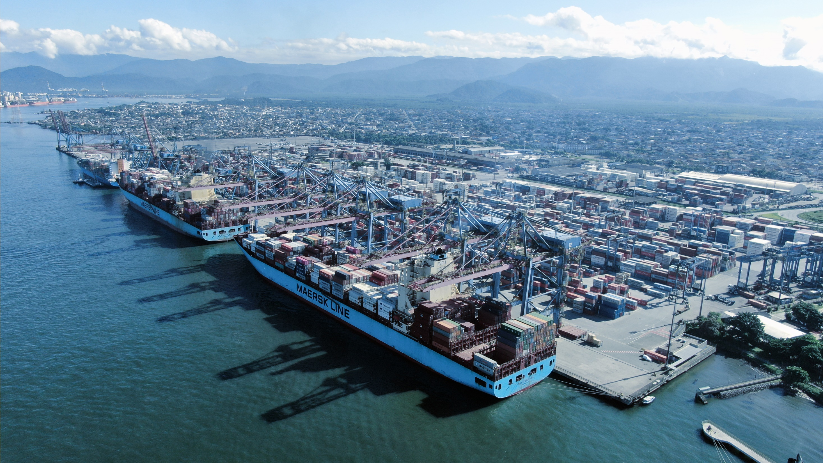
Movimentação Comércio Exterior
Movimentação de bens e mercadorias
Principais Países de Destinos
179,8
5,5
5,6
Números do Porto
milhões
milhões
mil
CHINA
toneladas em 2024
movimentação de contêineres
fluxo de navios e atracações
ESTADOS UNIDOS
131,3
48,5
+600
+200
2024
milhões
PAÍSES DA EUROPA
milhões
toneladas exportadas
toneladas importadas
destinos
países
Corrente Comercial do Brasil
Empresa Pública Federal
Faturamento
30%
99,9% 0,01%
200 Bi
Governo Federal
Prefeitura de Santos
30% Corrente Comercial
Em Reais – R$
Lucro Líquido
Saldo em Caixa
Empregados
844 MM
3.5 Bi
50 mil
Em Reais – R$
Em Reais – em 2025 atual
Empregos Diretos

Slide 3

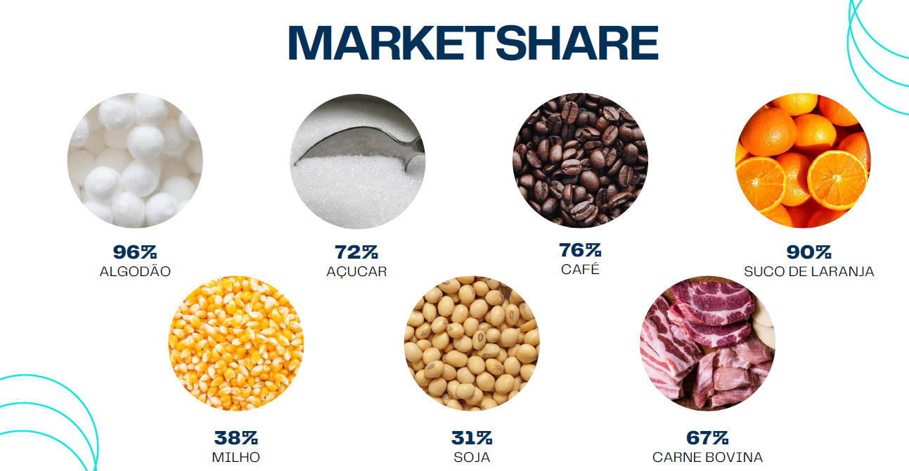
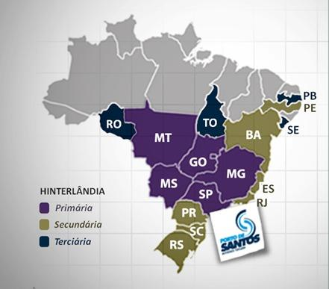
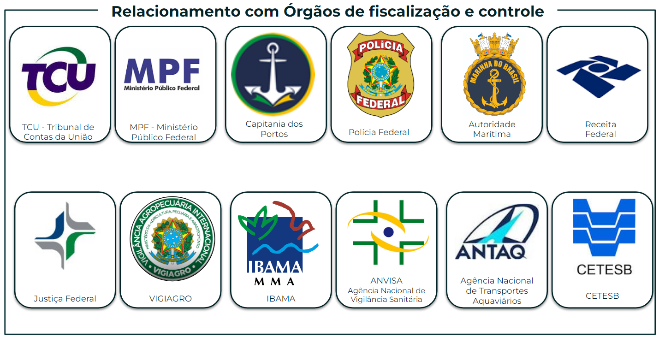
Informações do Porto de Santos
Hinterlândia do Porto

Slide 4
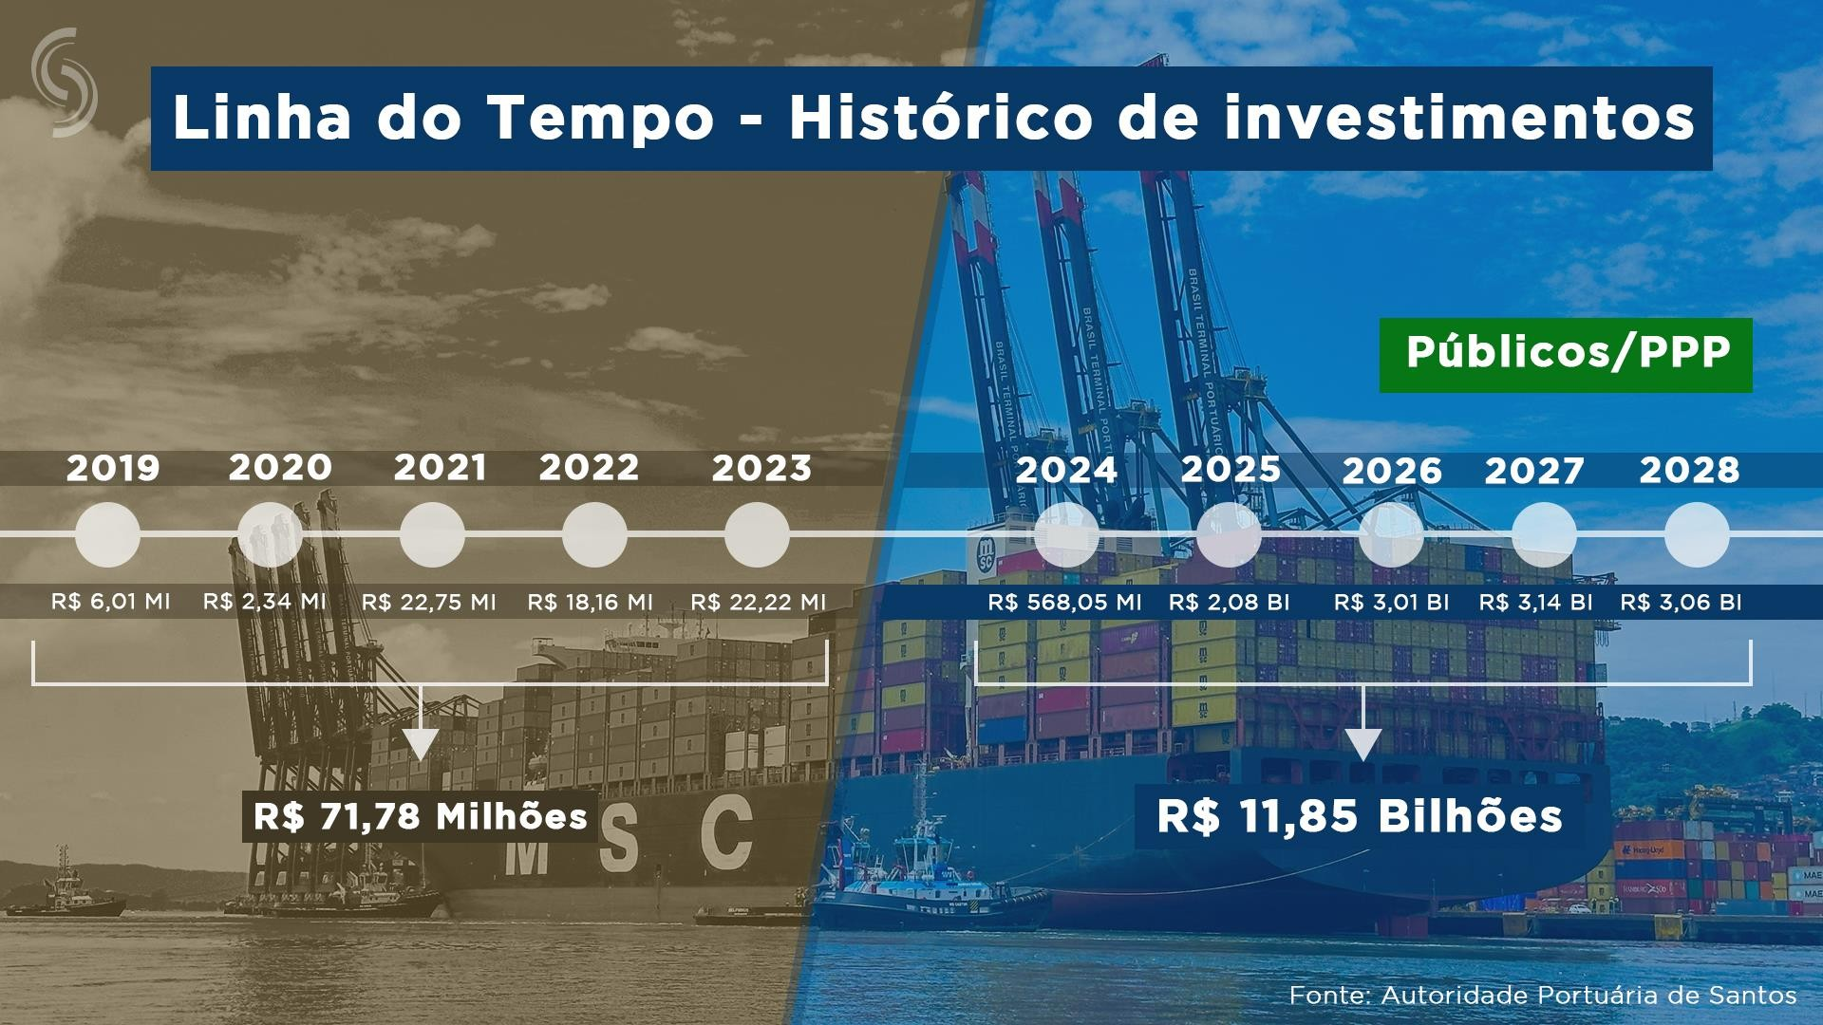
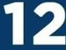

Slide 5

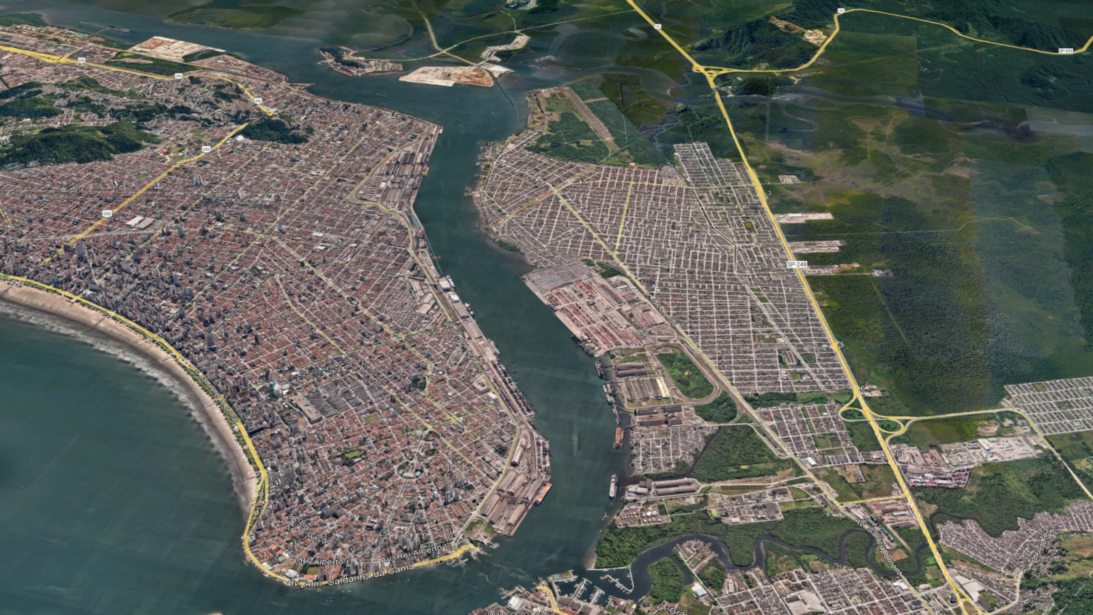


Próximos leilões
STS 08
TECON SANTOS 10
Cais da Ilha Barnabé
Contratação das obras em fase de licitação
Licenciamento Ambiental
PORTO DO FUTURO
Reforma da Avenida Perimetral da Margem Direita – Trecho Alemoa
Obras contratadas
Controle de Caminhões
Elaboração do Edital.
Parque Valongo
Primeira Fase
Segunda Fase
Ampliação histórica da POLIGONAL
De 7.8 para 20 milhões de M2
Dragagem de aprofundamento dos berços entre os Armazéns 12A e 20/21
Obras concluídas
Túnel Santos-Guarujá
Edital publicado!
2ª fase da Avenida Perimetral da Margem Esquerda
Revisão do Projeto em andamento
Desapropriações
Licenciamento Ambiental
Plano de Descarbonização
Tomada de Rebocadores
Itatinga
Inventário de Gases
Implantação do sistema de gerenciamento do tráfego de navios - VTMIS
Liberação de áreas necessárias
Licitação para execução dos serviços
REDE - 5G
Projeto em implantação!
Dragagem de aprofundamento do Canal de Acesso
Derrocagem Contratada
Contratação unificada (projeto + licenciamento + obras)

Slide 6

Obrigado!

